Slide 1
JavaScript

Slide 2
Вступ
JavaScript (JS) — динамічна, об'єктно-орієнтована, прототипна мова програмування. Реалізація стандарту ECMAScript.
Основна технологія Інтернету, поряд з HTML і CSS. 99% веб-сайтів використовують JavaScript на стороні клієнта для поведінки веб-сторінки.

Slide 3
ECMAScript
ECMAScript — стандарт мови програмування, затверджений міжнародною організацією ECMA згідно зі специфікацією ECMA-262. Найвідомішими реалізаціями стандарту є мови JavaScript, JScript та ActionScript
(ECMA (англ. European Computer Manufacturers Association) — некомерційна асоціація європейських виробників комп'ютерів, створена в 1961 році і розташована в Женеві. Займається розробкою стандартів для інформаційних і комунікаційних систем.)
Перше видання ECMA-262 було прийнято Генеральною Асамблеєю Ecma у червні 1997 року.

Slide 4
Динамічна типізація
Мову програмування називають динамічно типізованою, коли основна частина перевірок типів виконується під час виконання програми, а не під час компіляції. У динамічній типізації, значення мають типи, а змінні — ні, тому змінна може містити значення будь-якого типу.
Статична типізація — механізм, що дозволяє на етапі написання програми визначити через тип об'єкта програми множину припустимих значень та множину операцій над об'єктом так, що порушення вимог типізації призводитиме до попередження або помилки на етапі трансляції програми, а не на етапі її виконання.

Slide 5
Прототипне програмування
Стиль об'єктно-орієнтованого програмування, при якому відсутнє поняття класу, а повторне використання (успадкування) проводиться шляхом клонування наявного примірника об'єкта — прототипу.
Прототипи — це механізм, за допомогою якого об’єкти JavaScript успадковують функції один від одного.

Slide 6
Прототипи
function Person(first, last, age) {
this.firstName = first;
this.lastName = last;
this.age = age;
}
Person.prototype.walk = function () {
return `${this.firstName} going to walk`;
}

Slide 7
Наслідування
function Student(first, last, age, group) {
Person.call(this, first, last, age);
this.group = group;
}
Student.prototype.study = function () {
return `${this.firstName} going to study`;
}
Object.setPrototypeOf(Student.prototype, Person.prototype);
var student = new Student("Alex", "Smith", 22, "A1");
console.log(student.walk(), student.study())

Slide 8
Рушій JavaScript
Програмний рушій, спеціалізована програма, що виконує скріпти JavaScript, переважно, в браузерах, але також і у серверній реалізації

Slide 9
Web APIs
Web API — це інтерфейс прикладного програмування для Інтернету.
API браузера може розширити функціональність веб-браузера.
API сервера може розширити функціональність веб-сервера.

Slide 10
Категорії API браузера
Document Object Model (DOM) API: Дозволяє взаємодіяти з HTML-документом, змінювати структуру сторінки, додавати або видаляти елементи, змінювати стилі тощо.
Fetch API: Забезпечує можливість робити HTTP-запити для отримання або відправки даних.
Canvas API: Дозволяє малювати графіку та зображення на веб-сторінці, використовуючи JavaScript.
Web Storage API: Зберігання даних на стороні клієнта, включаючи localStorage та sessionStorage.
Audio and Video APIs: Ці API можуть керувати, відображати та створювати різні типи медіа (WebRTC, Audio, Media Element).
Web Assembly (Wasm) API: Дозволяє запускати компільовані програми в браузері з високою продуктивністю.
File API: Дозволяє користувачам завантажувати файли на сервер та взаємодіяти з файлами, збереженими на пристрої.
Web Animations API: Забезпечує можливість створювати та керувати анімаціями на веб-сторінці.
Geolocation API: Дозволяє отримувати географічне положення пристрою користувача.

Slide 11
Приклад
<!DOCTYPE html>
<html lang="en">
<head>
<meta charset="UTF-8">
<meta name="viewport" content="width=device-width, initial-scale=1.0">
<title>DOM API Example</title>
</head>
<body>
<h1 id="myHeader">Hello world</h1>
<button id="changeTextButton">Replace text</button>
<script>
const heading = document.getElementById('myHeader');
const button = document.getElementById('changeTextButton');
button.addEventListener('click', function() {
heading.textContent = 'Replaced using DOM API';
});
</script>
</body>
</html>

Slide 12
<body>
<h1>Todo list</h1>
<ul id="taskList">
<li>Task 1</li>
<li>Task 2</li>
</ul>
<input type="text" id="newTaskInput" placeholder="Нове завдання">
<button id="addTaskButton">Add task</button>
<script>
const taskList = document.getElementById('taskList');
const newTaskInput = document.getElementById('newTaskInput');
const addTaskButton = document.getElementById('addTaskButton');
addTaskButton.addEventListener('click', function() {
const newTaskItem = document.createElement('li'); // Create new element
newTaskItem.textContent = newTaskInput.value; // Set text
taskList.appendChild(newTaskItem); // Add created element to the list
newTaskInput.value = ''; // Cleanup the input
});
</script>
</body>

Slide 13
This
Функція, яка є властивістю об’єкта, називається його методом.
Як правило, метод об’єкта повинен отримувати доступ до інформації, що зберігається в об’єкті, для виконання своєї роботи.
Значенням this є об’єкт “перед крапкою”, який використовується для виклику методу.

Slide 14
This, continue
В JavaScript, ключове слово this поводить себе не так, як в більшості мов програмування.
function sayHi() {
alert( this.name );
}
// використовуємо одну і ту ж функцію у двох об’єктах
user.f = sayHi;
admin.f = sayHi;

Slide 15
Стрілкові функції не мають “this”
let user = {
firstName: "User",
sayHi() {
let arrow = () => alert(this.firstName);
arrow();
}
};
user.sayHi(); // User

Slide 16
Асинхронні операції
Однопоточність: Основний потік JavaScript виконує код послідовно, рядок за рядком. Це означає, що JavaScript може обробляти лише одну операцію за раз.
Асинхронність через Event Loop:
Коли JavaScript стикається з асинхронною операцією (наприклад, мережевий запит через fetch, таймер через setTimeout, або обробку події через addEventListener), він не зупиняється і не чекає на її завершення.
Замість цього асинхронна операція передається до браузерних API або бібліотек Node.js. Ці операції виконуються у фоновому режимі, без блокування основного потоку.
Після завершення асинхронної операції браузер або середовище Node.js поміщає колбек або обробник результату в чергу повідомлень (message queue).
Event Loop:
Event loop постійно перевіряє чергу повідомлень.
Якщо основний потік (також називається call stack) порожній, event loop забирає перше повідомлення з черги і передає його для виконання основним потоком.
Цей цикл повторюється, що дозволяє JavaScript обробляти асинхронні операції, навіть будучи однопоточним.
Notes:
https://www.jsv9000.app/

Slide 17
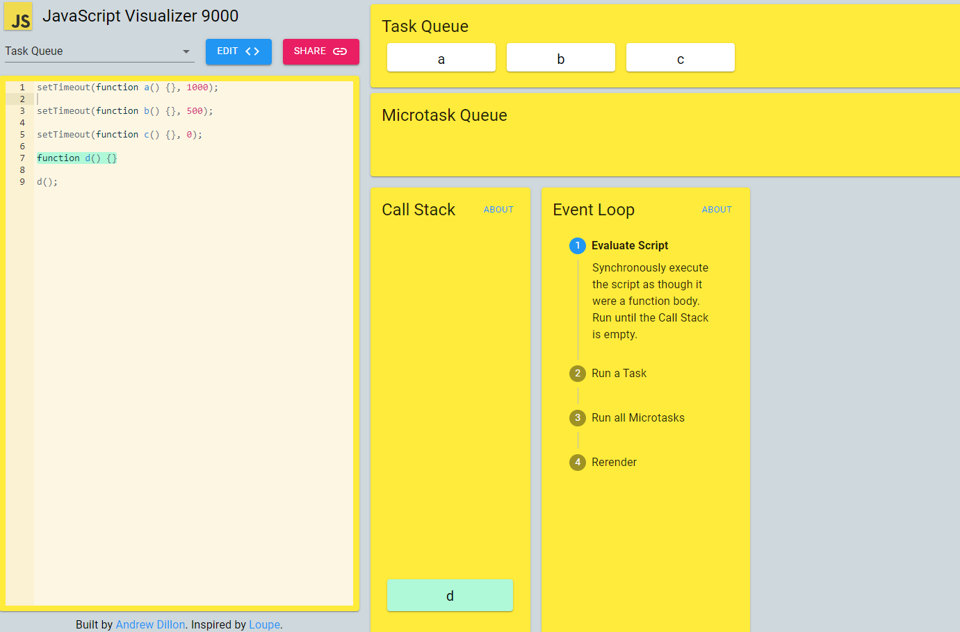

Slide 18
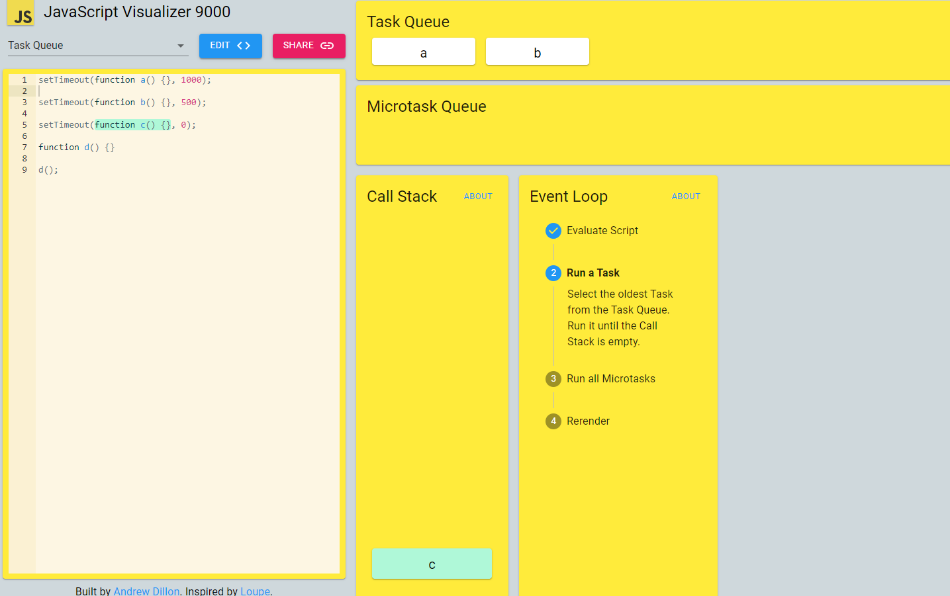

Slide 19
Callback
function loadScript(src) {
// створює тег <script> і додає його до сторінки
// це призводить до того, що скрипт із заданим src починає завантажуватися,
// і після завершення він запускається
let script = document.createElement('script');
script.src = src;
document.head.append(script);
}
Notes:
https://www.jsv9000.app/

